Slide 1
10.01.22
Классная работа

Slide 2
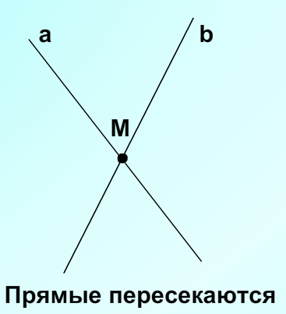
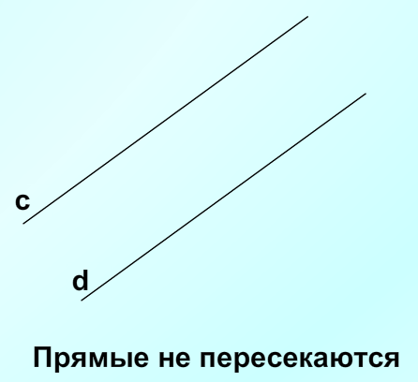
Даны две прямые. Каково может быть их взаимное расположение?

Slide 3
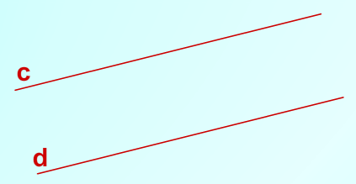
Как называются данные прямые?
Параллельные.

Slide 4
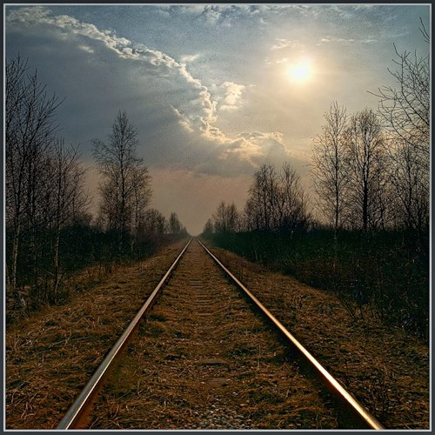
Примеры параллельных прямых

Slide 5
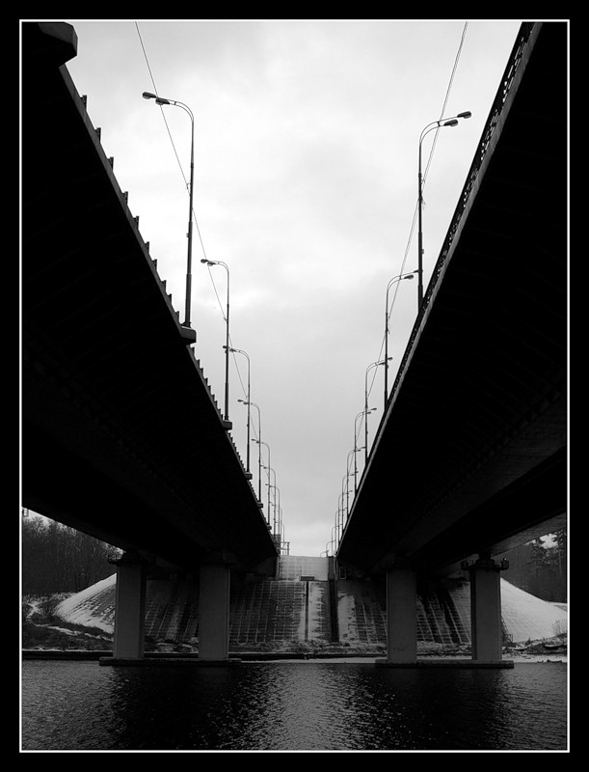
Примеры параллельных прямых

Slide 6

Примеры параллельных прямых

Slide 7
Работа с учебником (прочитайте текст учебника п. 24 стр. 52 и ответьте на вопросы):
Какие прямые называются параллельными?
Изобразите и обозначьте параллельные прямые
Какие отрезки называются параллельными?
Изобразите и обозначьте параллельные отрезки

Slide 8
Две прямые на плоскости называются параллельными, если они не пересекаются.
Как вы считаете, можно ли опустить в определении слова «на плоскости»?

Slide 9
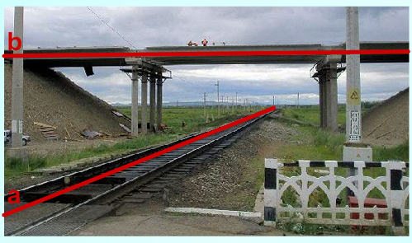
Прямые a и b не пересекаются и не лежат в одной плоскости.

Slide 10
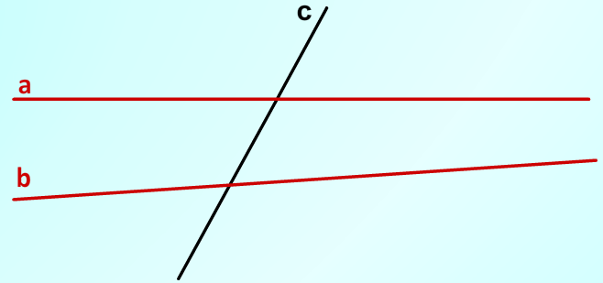
Сколько неразвернутых углов образуется при пересечении прямых a и b секущей c?

Slide 11
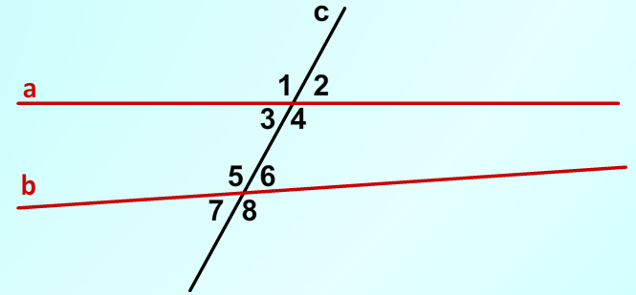
8 углов.

Slide 12
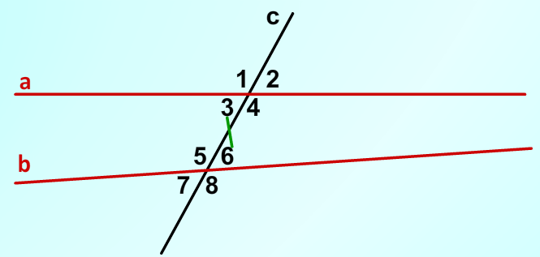
Накрест лежащие: 3 и 6,

Slide 13
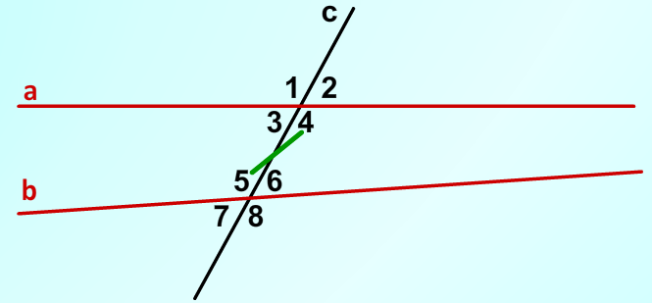
Накрест лежащие: 3 и 6, 4 и 5

Slide 14
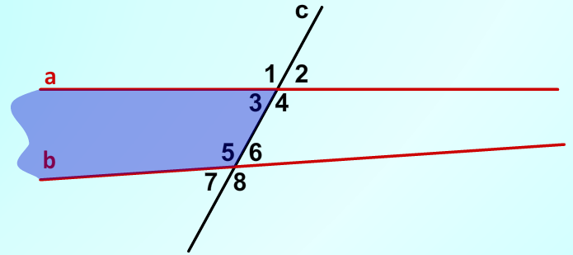
Накрест лежащие: 3 и 6, 4 и 5
Односторонние: 3 и 5

Slide 15
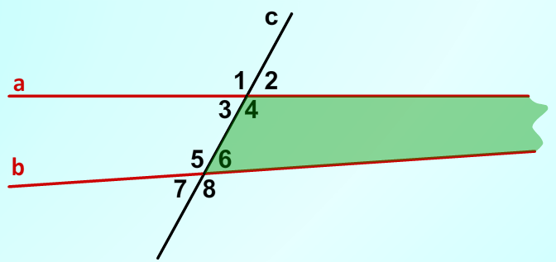
Накрест лежащие: 3 и 6, 4 и 5
Односторонние: 3 и 5, 4 и 6

Slide 16
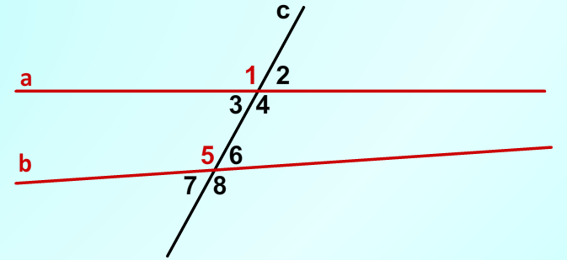
Накрест лежащие: 3 и 6, 4 и 5
Односторонние: 3 и 5, 4 и 6
Соответственные: 1 и 5

Slide 17

Накрест лежащие: 3 и 6, 4 и 5
Односторонние: 3 и 5, 4 и 6
Соответственные: 1 и 5, 2 и 6

Slide 18
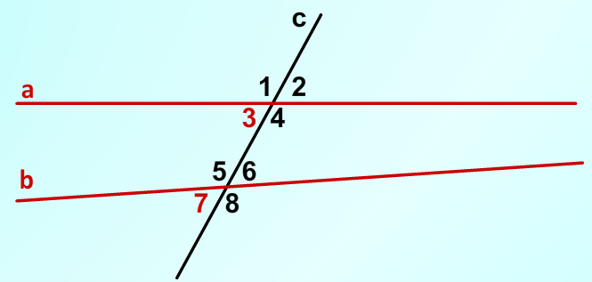
Накрест лежащие: 3 и 6, 4 и 5
Односторонние: 3 и 5, 4 и 6
Соответственные: 1 и 5, 2 и 6, 3 и 7

Slide 19
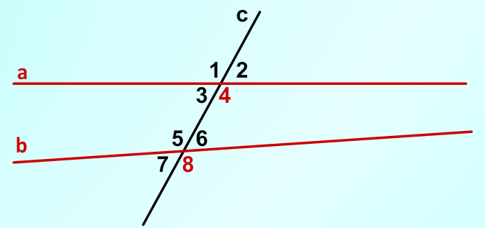
Накрест лежащие: 3 и 6, 4 и 5
Односторонние: 3 и 5, 4 и 6
Соответственные: 1 и 5, 2 и 6, 3 и 7, 4 и 8

Slide 20
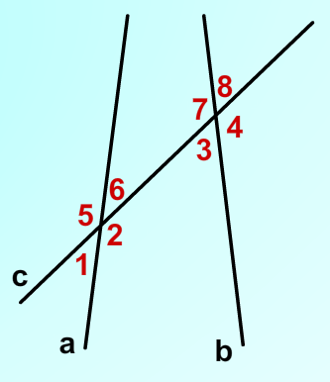
Назовите пары накрест лежащих углов:

Slide 21
Назовите пары накрест лежащих углов: 6 и 3, 7 и 2.

Slide 22
Назовите пары накрест лежащих углов: 6 и 3, 7 и 2.
Назовите пары односторонних углов:

Slide 23
Назовите пары накрест лежащих углов: 6 и 3, 7 и 2.
Назовите пары односторонних углов: 6 и 7, 2 и 3.

Slide 24
Назовите пары накрест лежащих углов: 6 и 3, 7 и 2.
Назовите пары односторонних углов: 6 и 7, 2 и 3.
Назовите пары соответственных углов:

Slide 25
Назовите пары накрест лежащих углов: 6 и 3, 7 и 2.
Назовите пары односторонних углов: 6 и 7, 2 и 3.
Назовите пары соответственных углов: 5 и 7, 6 и 8,
1 и 3, 2 и 4.

Slide 26
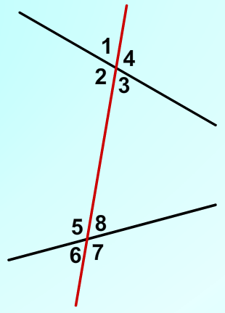
Найдите пары:
накрест лежащих углов;
односторонних углов;
соответственных углов.

Slide 27
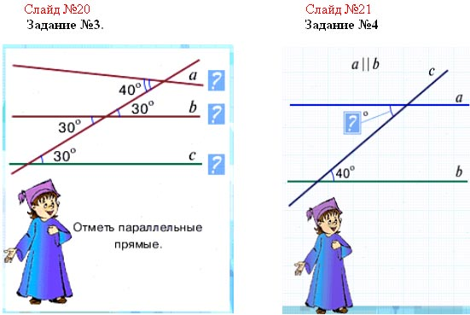
Какие прямые будут параллельными?

Slide 28
Чему равен угол?

Slide 30
Домашнее задание.
п. 24-25
Выучить определение параллельных прямых;
Знать названия углов и уметь их находить на рисунке.
Выучить признаки параллельности прямых.
Решить задачи: № 186, 188

